Slide 1
Examen VAI
Gedragsobservatie, Onderdeel van examen B

Slide 2
Maken VAI film
Ga naar de wiki van PIT, periode 5
maken VAI film

Slide 3
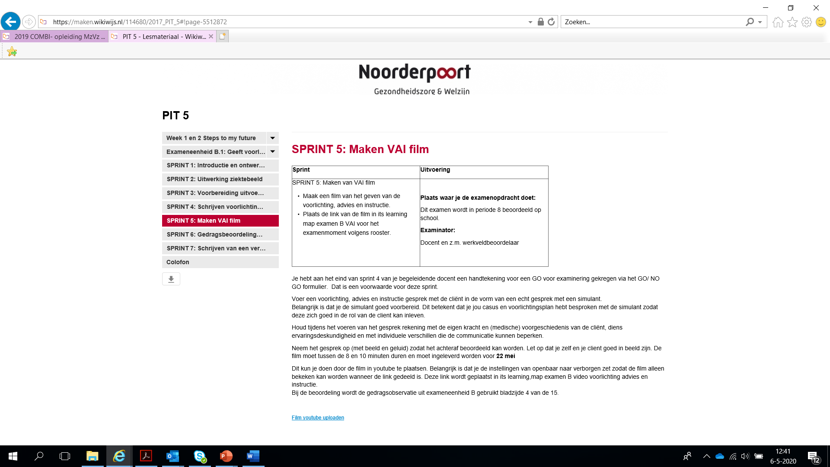

Slide 4
Maak een film
Maak een film van het geven van voorlichting, advies en instructie
De film duurt tussen de 8 en 10 minuten
Kijk in de wiki voor instructie over het maken van een film

Slide 5
Hoe?
Met een simulant! Ouder, broer, zus, vriend…
Bereid hem/haar voor op jouw casus. Hij of zij moet zich kunnen inleven in zijn rol en ziektebeeld. Dit bepaalt ook hoe je tijdens de voorlichting communiceert. En met welke medische geschiedenis je rekening houdt.
Maak gebruik van je materiaal (folder of PowerPoint)
Lever je film uiterlijk 22 mei in. In It’s learning is hiervoor een map aangemaakt: Examen B: gedragsobservatie film VAI.

Slide 6
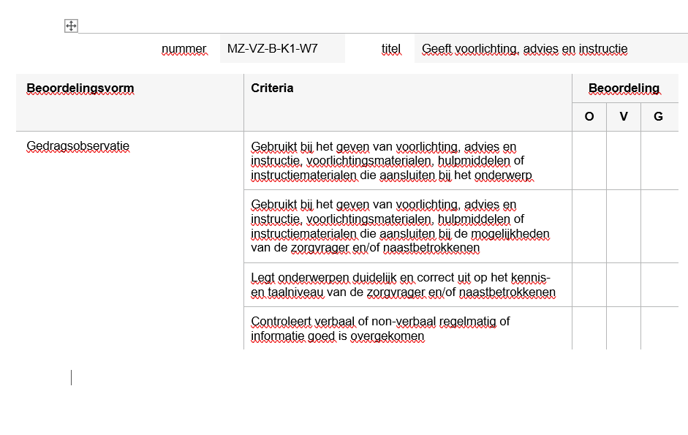
beoordeling

Slide 7
En dan nu….
Aan het werk!

